Slide 1
第十章 机械与人
第3节 做功了吗

Slide 2
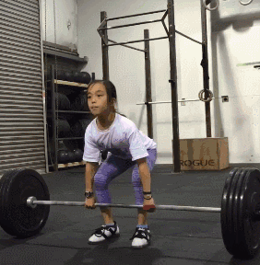

Slide 3
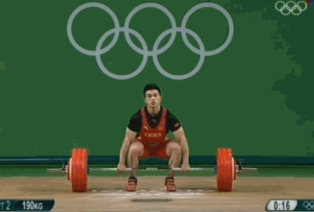

Slide 4
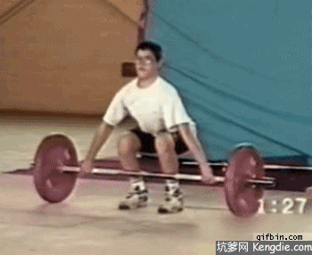

Slide 5
一、功（W）
1、定义：一个力作用在物体上，物体在这个力的方向上移动了一段距离，就说这个力对物体做了功。
F
F
F
s
F
s
拉力做功

Slide 6
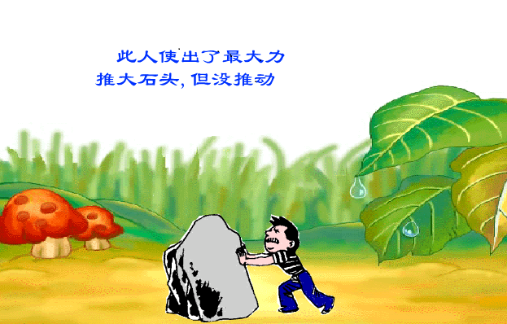
做功了吗？

Slide 7
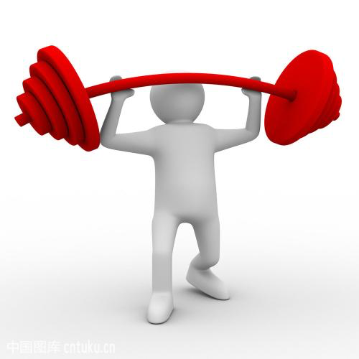
做功了吗？

Slide 8
二、做功必要因素：
Ｆ
（作用在物体上的力）
s
（物体在力的方向上移动的距离）
F
F
s

Slide 9
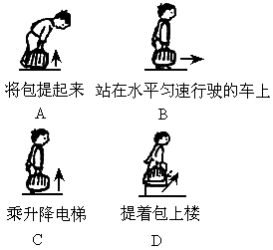
做功了吗？

Slide 10
做功了吗？

Slide 11
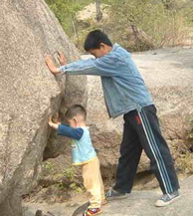
三、不做功的三种情况：
推石头没动
F ≠ 0
没有做功（有力无距离）
s = 0

Slide 12
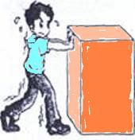
推讲台没动时不做功
举着杠铃不动时不做功

Slide 13
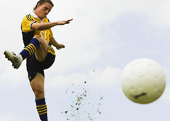
球踢出后，球在空中继续运动
F = 0
没有做功（有距离无力）
s ≠ 0

Slide 14
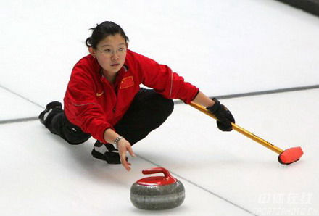
冰壶在平滑的冰面上滑行时不做功

Slide 15
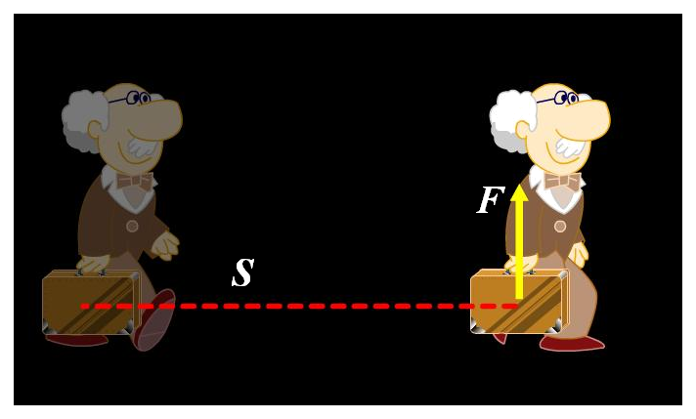
提包水平移动
F≠ 0
没有做功（力的方向与运动方向垂直）
s≠ 0

Slide 16
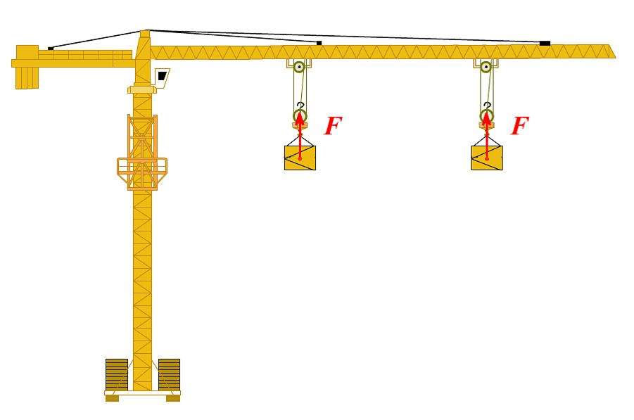
水平移动时，向上的拉力对货箱不做功

Slide 17
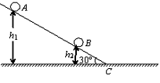
F
F
沿斜面用力将小球从A提升至B
力F做功吗？

Slide 18
10N
10N
5m
两次拉力做功相同吗？
10N
10N
8m

Slide 19
四、功的计算
1、定义：功等于力和物体在力的方向上通过的距离的乘积。（符号：W）
2、W = Fs
W：焦耳（J）
F：牛（N）
s：米（m）
即：1 J＝1 N · m

Slide 20
感受做功的大小
①将两个鸡蛋举高一米所做的功？
W=Fs=1N×1m=1J
②体重为500N的学生从1楼上到3楼所做功？
W=Fs=500N×6m=3000J
③将500mL的矿泉水从地上拿到3m高的位置所做的功？
W=Fs=0.5kg×10N/kg× 2m=10J

Slide 21
练习：在平地上，用50 N的水平推力推动重100 N的箱子，前进了10 m，推箱子的小屁孩儿做了多少功？如果把这个箱子匀速举高1.5 m，做了多少功？
解：W₁＝ Fs ＝50 N×10 m＝500 J

Slide 22
例:下列几种情况下，哪一种没有力对物体做功（ ）
A．一个人跑上山顶
B．汽车沿粗糙斜面行驶
C．雨滴从空中落下来
D．背着书包在水平地面上行走
D

Slide 23
例:某足球运动员在水平方向用25N的力，将10N的球沿水平地面踢出，踢出后球在地面上滚了30m才停下来。在球滚动过程中，脚对球所做的功为（ ）
A．750 J B．300 J
C．450 J D．0
D

Slide 24
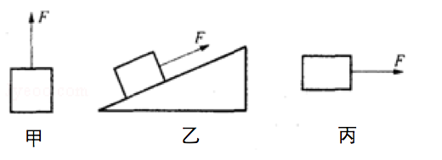
例：如图所示，三种情况中物体所受的拉力都是F，图甲中物体上升的高度为s，图乙中物体沿斜面向上移动距离为s，图丙中物体沿水平方向移动的距离为s。比较三种情况拉力F做的功，结论是( )。
A. 图甲中力F做功最多 B. 图乙中力F做功最多
C. 图丙中力F做功最多 D. 做功一样多
D

Slide 25
练习：起重机将2×10⁴ kg的货物从地上吊起3 m高后，又在水平方向上移动5 m，求起重机做了多少功？
解: 起重机的拉力等于货物的重力，在水平方向移动，拉力不做功，所以，起重机做的功为：
W＝Fs＝Gh＝mgh
＝2×10⁴ kg×10 N/kg×3 m＝6×10⁵ J

Slide 26
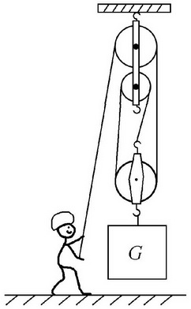
例：一名工人用如图所示的滑轮组提起500 N的重物，动滑轮重10 N，不计绳重和摩擦，则绳子自由端的拉力为______N，重物上升了2m，绳子自由端的拉力做了______J的功。
170
1020

